Slide 1
巨人大道东侧、纬四路北侧地块控规方案
编制单位：河南省城乡规划设计研究总院

Slide 2
情况说明
该地块位于南蒲街道巨人大道东侧、纬四路北侧，规划为二类工业用地。该地块已办理不动产证件，面积68.22亩。下一步为加建厂房，办理工程规划手续，需编制地块控规方案。待地块控规批复后，依据控规，完善设计方案，办理相关规划手续。

Slide 3
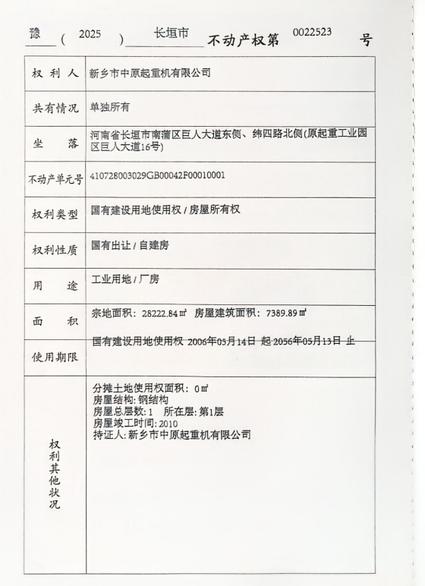
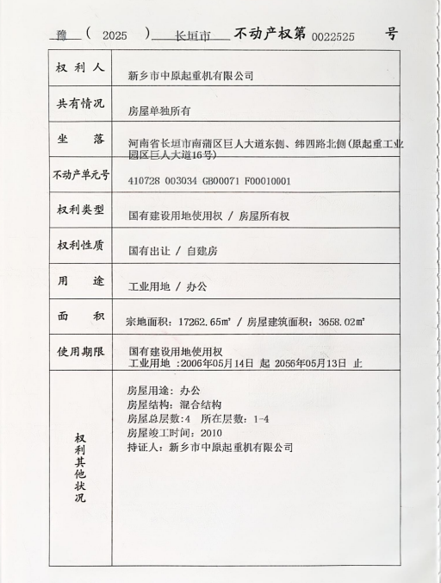
办理不动产证

Slide 4
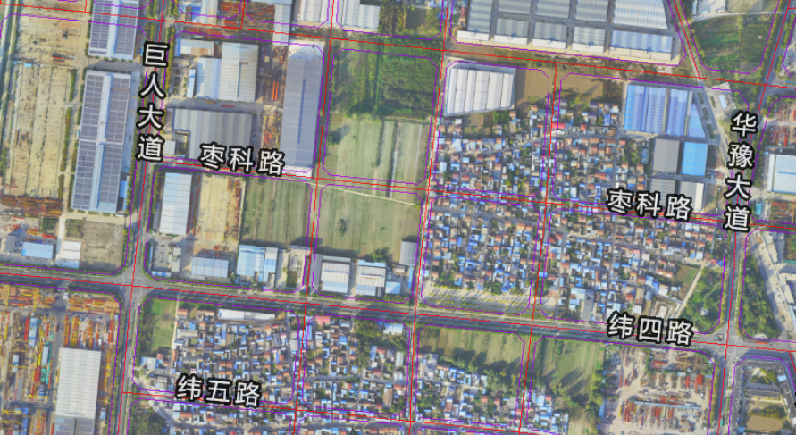
正射影像位置
重科起重
枣科村
42.33亩
25.89亩
金寨村

Slide 5
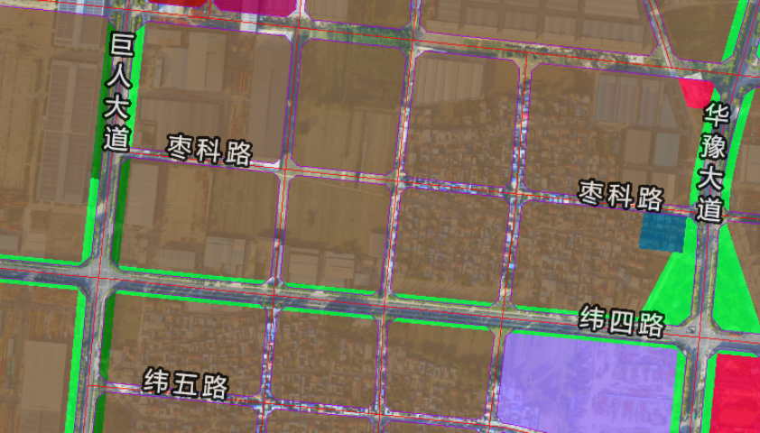
国土空间位置图

Slide 6
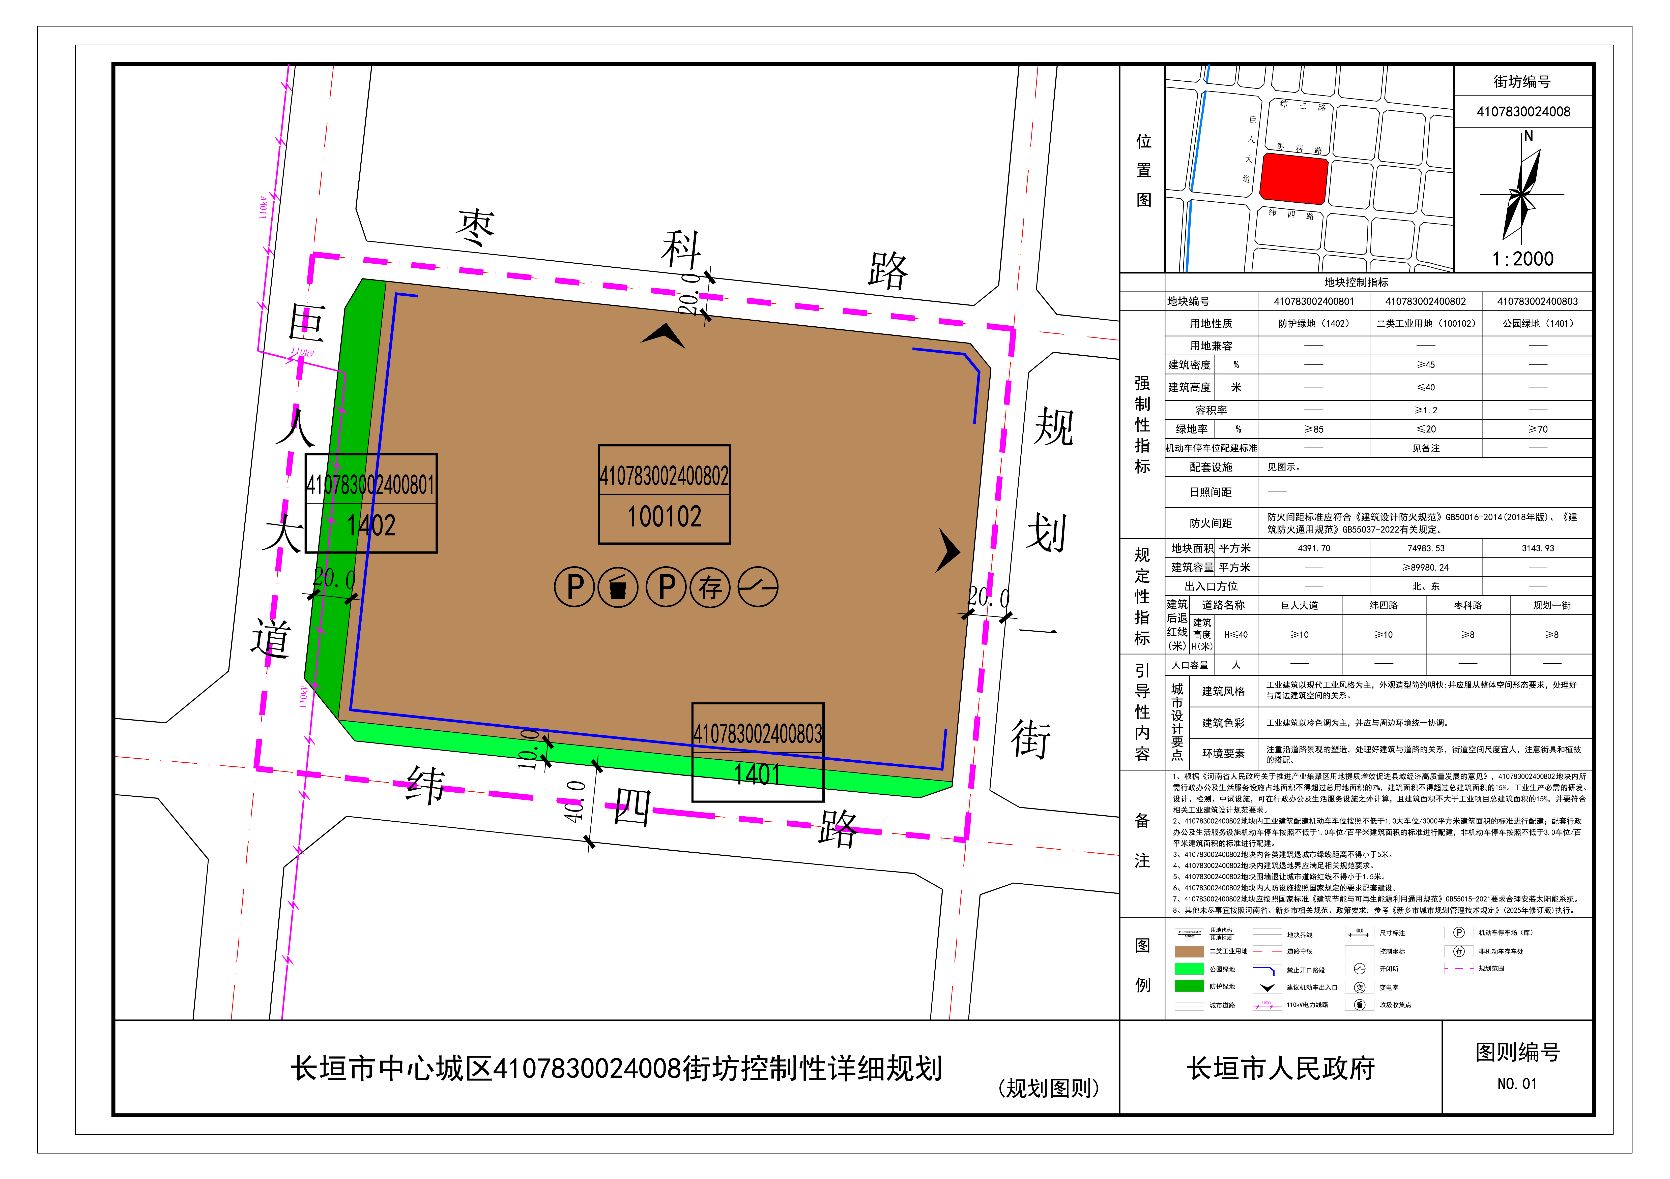
控规方案

Slide 7
控规方案

